Slide 1

TIẾNG VIỆT 2

Slide 2


Slide 3


KHỞI ĐỘNG

Slide 4
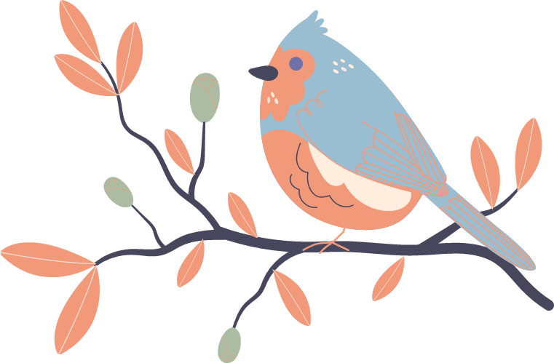
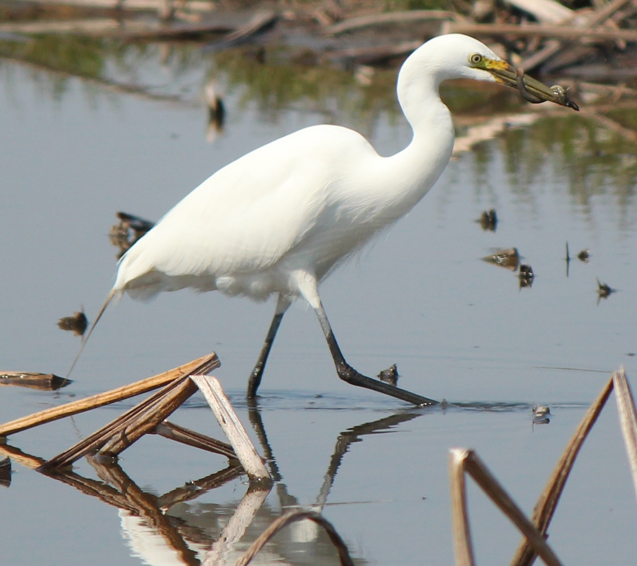
Cổ cao cao, cẳng cao cao
Chân đen cánh trắng ra vào đồng xanh.
Là chim gì?
Cò

Slide 5
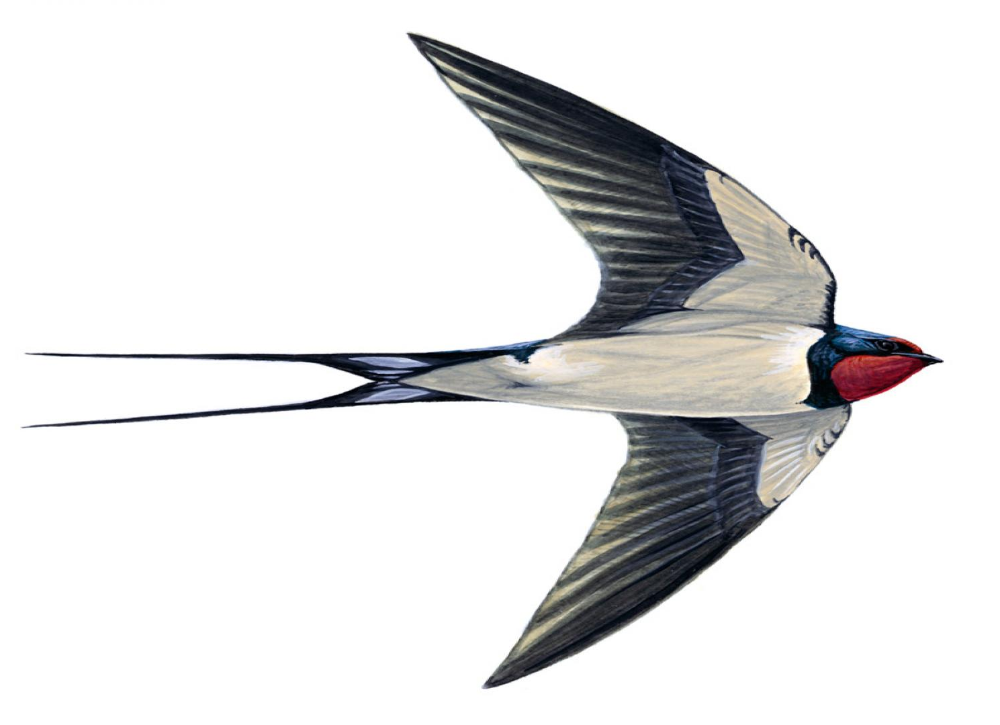
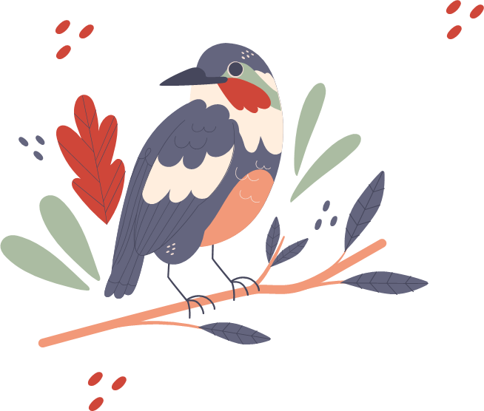
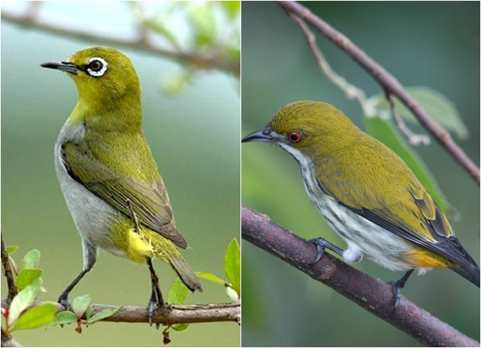
Chim gì lượn báo mùa xuân?
Chim gì nhảy nhót chuyên cần bắt sâu?
Là chim gì?
Chim én
Chim sâu

Slide 6
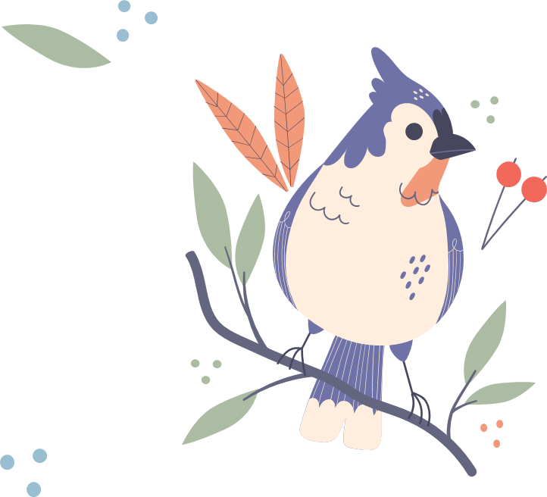
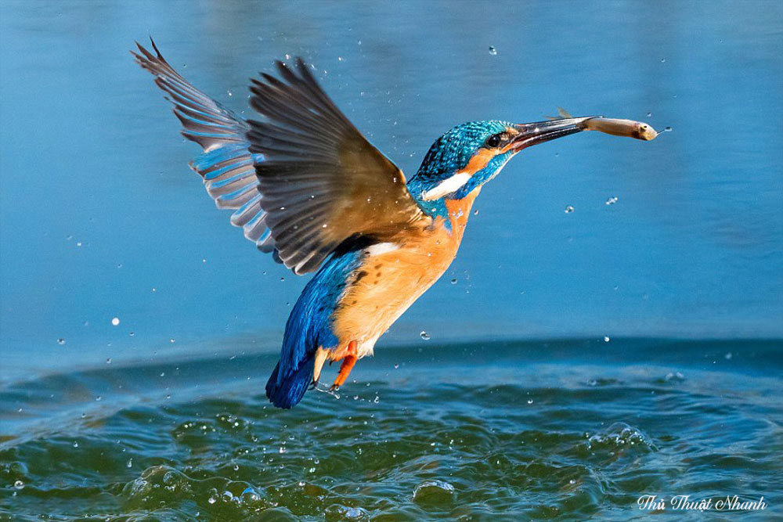
Mỏ dài lông biếc
Trên cành lặng yên
Bỗng vút như tên
Lao mình bắt cá.
Là chim gì?
Chim bói cá

Slide 7
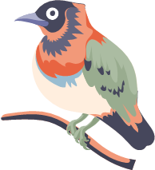

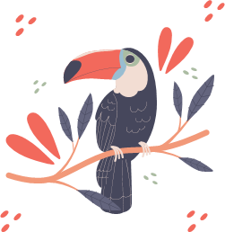

Bài 9: VÈ CHIM
Thứ … ngày … tháng … năm 2022
S/39

Slide 8

Thứ hai ngày 21 tháng 2 năm 2022
Tiếng Việt
Đọc: Bài 9: Vè chim

Slide 9


Nói về một loài chim mà em biết.

Slide 10
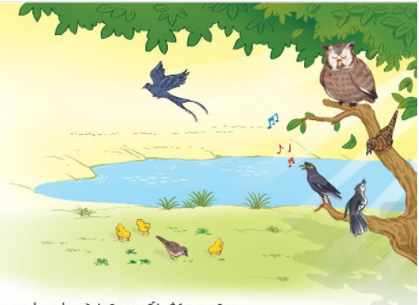
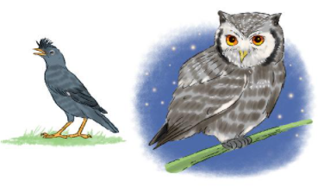
VÈ CHIM
Hay chạy lon xon
Là gà mới nở
Vừa đi vừa nhảy
Là em sáo xinh
Hay nói linh tinh
Là con liếu điếu
Hay nghịch hay tếu
Là cậu chìa vôi
Hay chao đớp mồi
Là chim chèo bẻo
Tính hay mách lẻo
Thím khách trước nhà
Hay nhặt lân la
Là bà chim sẻ
Có tình có nghĩa
Là mẹ chim sâu
Giục hè đến mau
Là cô tu hú
Nhấp nhem buồn ngủ
Là bác cú mèo...
(Đồng Dao)

Slide 11
VÈ CHIM
Hay chạy lon xon
Là gà mới nở
Vừa đi vừa nhảy
Là em sáo xinh
Hay nói linh tinh
Là con liếu điếu
Hay nghịch hay tếu
Là cậu chìa vôi
Hay chao đớp mồi
Là chim chèo bẻo
Tính hay mách lẻo
Thím khách trước nhà
Hay nhặt lân la
Là bà chim sẻ
Có tình có nghĩa
Là mẹ chim sâu
Giục hè đến mau
Là cô tu hú
Nhấp nhem buồn ngủ
Là bác cú mèo...
(Đồng Dao)

Slide 12
Chạy lon xon :
dáng chạy nhanh và trông rất đáng yêu.
Nhặt lân la :
nhặt loanh quanh, không đi xa.
Nhấp nhem:
mắt lúc nhắm lúc mở.

Slide 13
VÈ CHIM
Hay chạy lon xon
Là gà mới nở
Vừa đi vừa nhảy
Là em sáo xinh
Hay nói linh tinh
Là con liếu điếu
Hay nghịch hay tếu
Là cậu chìa vôi
Hay chao đớp mồi
Là chim chèo bẻo
Tính hay mách lẻo
Thím khách trước nhà
Hay nhặt lân la
Là bà chim sẻ
Có tình có nghĩa
Là mẹ chim sâu
Giục hè đến mau
Là cô tu hú
Nhấp nhem buồn ngủ
Là bác cú mèo...
(Đồng Dao)
Notes:
ĐỌc nối tiếp

Slide 14

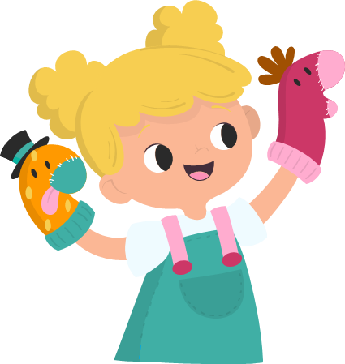
Luyện đọc
toàn bài

Slide 15
VÈ CHIM
Hay chạy lon xon
Là gà mới nở
Vừa đi vừa nhảy
Là em sáo xinh
Hay nói linh tinh
Là con liếu điếu
Hay nghịch hay tếu
Là cậu chìa vôi
Hay chao đớp mồi
Là chim chèo bẻo
Tính hay mách lẻo
Thím khách trước nhà
Hay nhặt lân la
Là bà chim sẻ
Có tình có nghĩa
Là mẹ chim sâu
Giục hè đến mau
Là cô tu hú
Nhấp nhem buồn ngủ
Là bác cú mèo...
(Đồng Dao)
Notes:
Đọc toàn bài

Slide 16
TÌM HIỂU BÀI

Slide 17
1
Kể tên các loài chim được nhắc đến trong bài vè.
VÈ CHIM
Hay chạy lon xon
Là gà mới nở
Vừa đi vừa nhảy
Là em sáo xinh
Hay nói linh tinh
Là con liếu điếu
Hay nghịch hay tếu
Là cậu chìa vôi
Hay chao đớp mồi
Là chim chèo bẻo
Tính hay mách lẻo
Thím khách trước nhà
Hay nhặt lân la
Là bà chim sẻ
Có tình có nghĩa
Là mẹ chim sâu
Giục hè đến mau
Là cô tu hú
Nhấp nhem buồn ngủ
Là bác cú mèo...
Các loài chim được nhắc đến trong bài là: gà, sáo, liếu điếu, chìa vôi, chèo bẻo, chim khách, chim sẻ, chim sâu, tu hú, cú mèo.

Slide 18
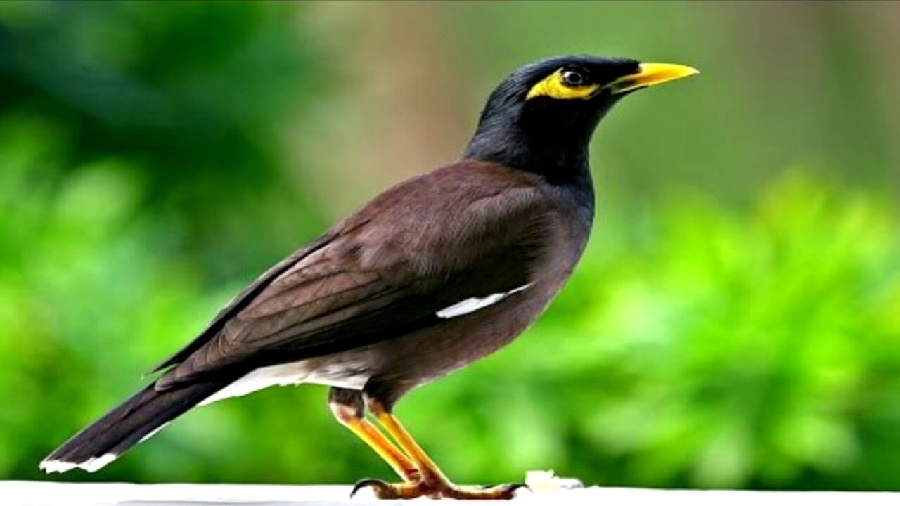
Chim sáo

Slide 19
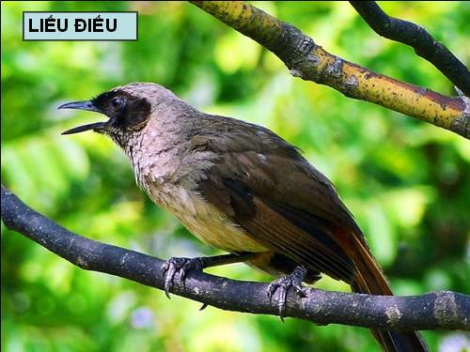
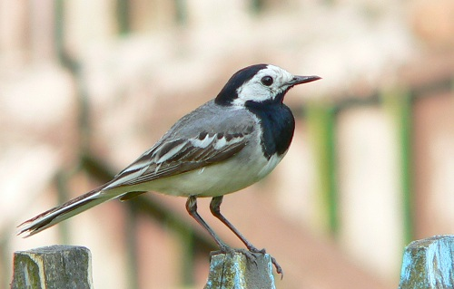
Chim liếu điếu
Chim chìa vôi

Slide 20
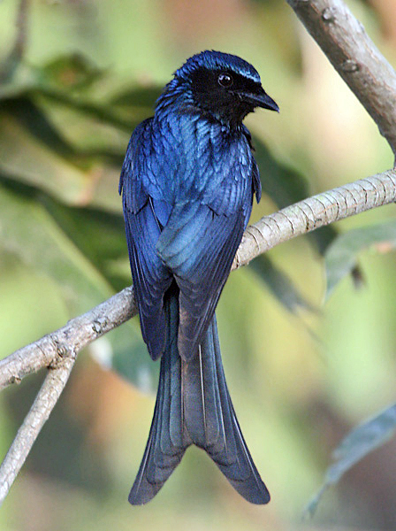
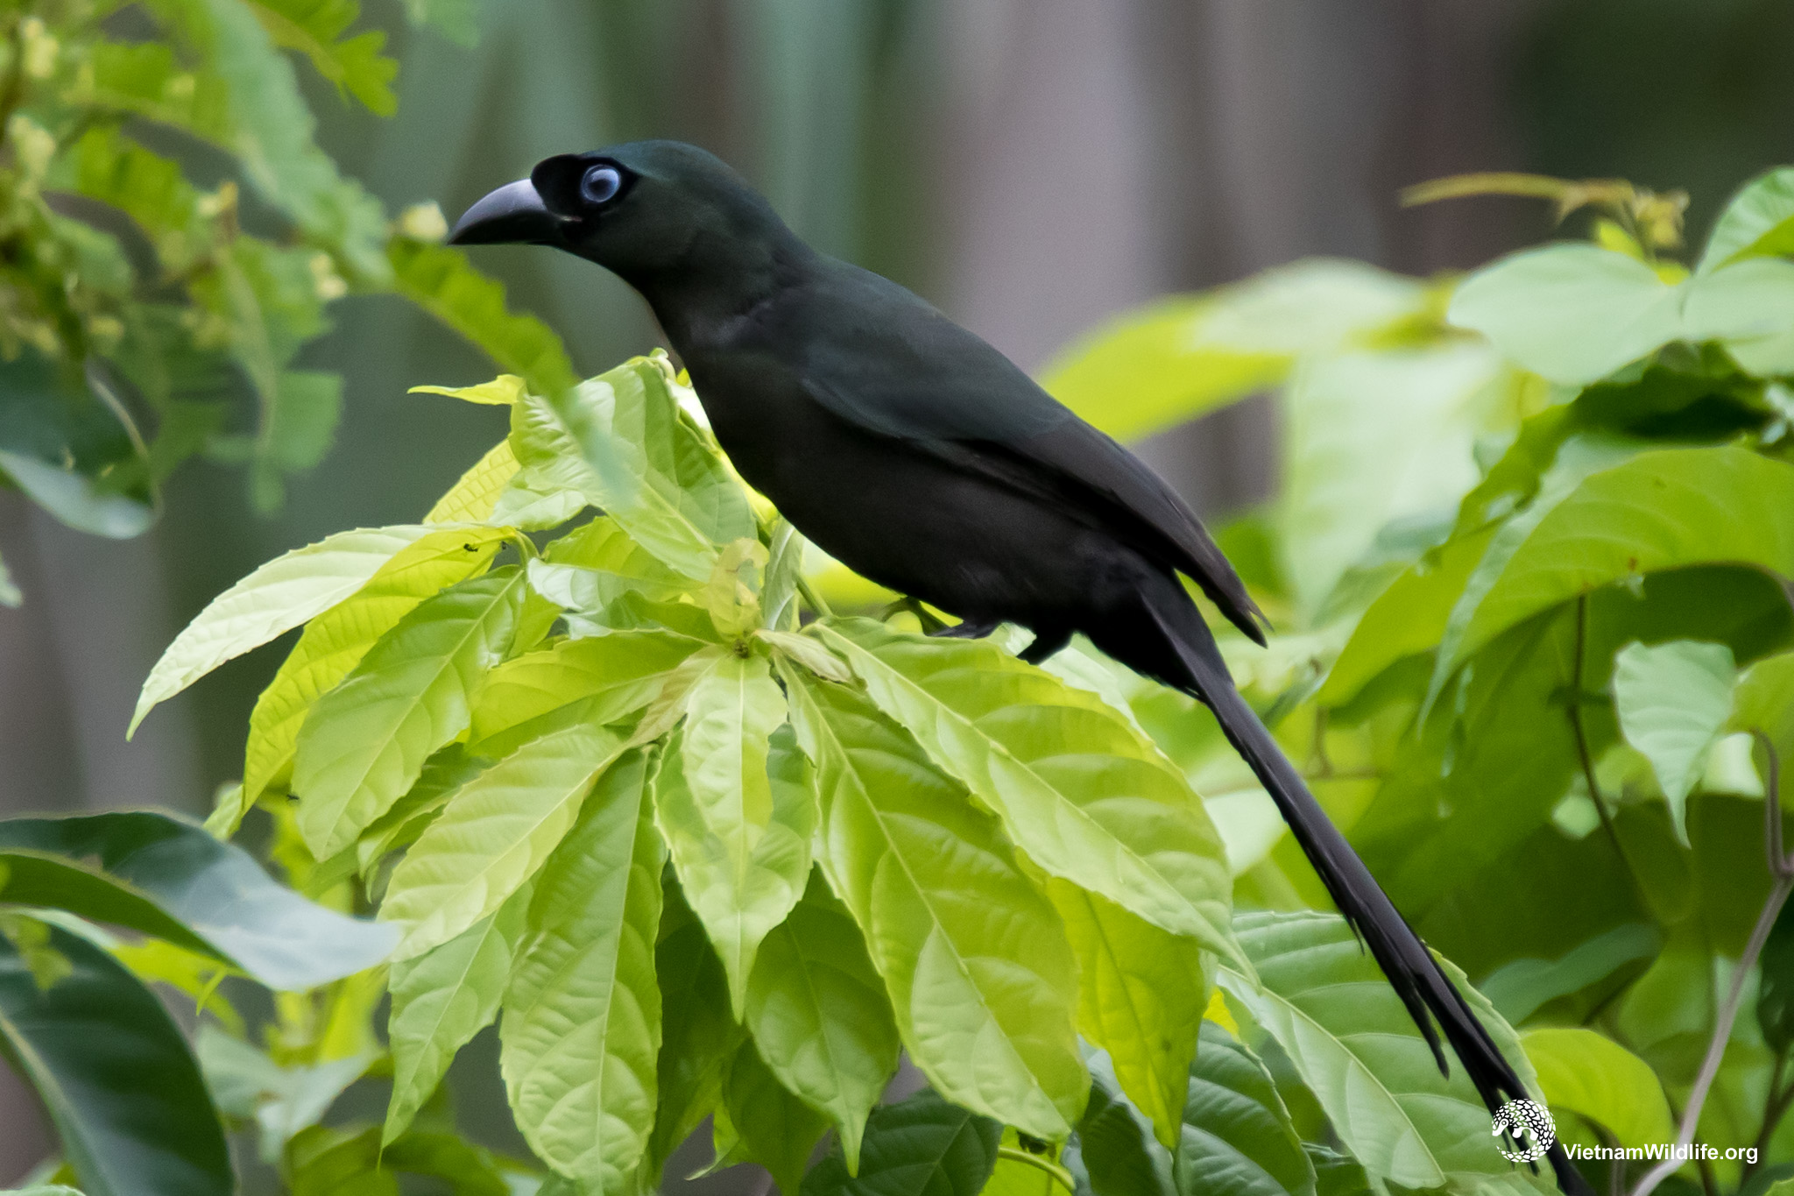
Chèo bẻo
Chim khách

Slide 21
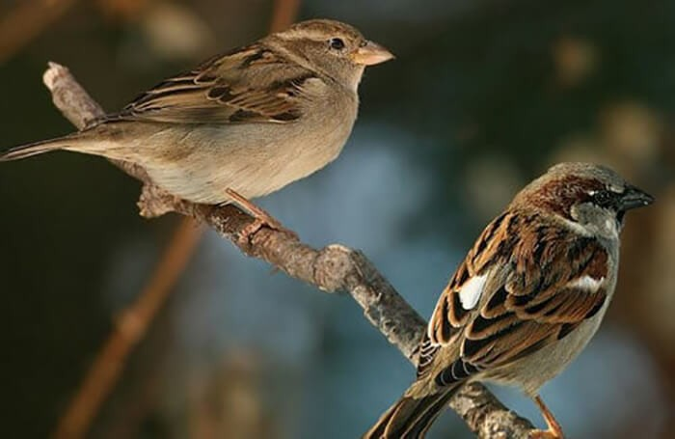
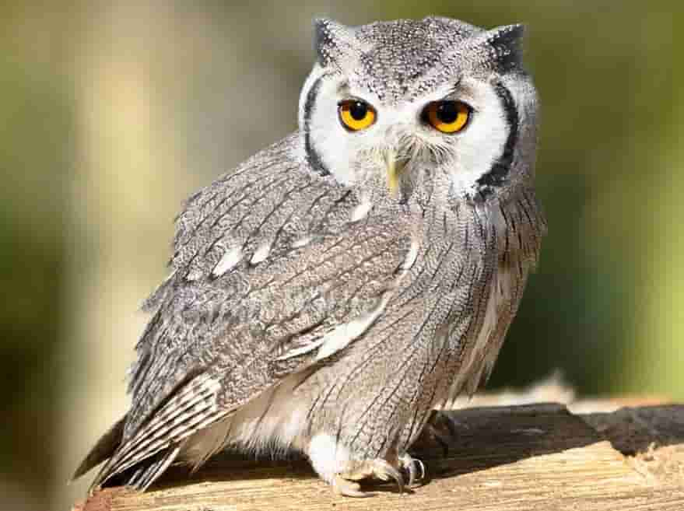
Chim sẻ
Cú mèo

Slide 22
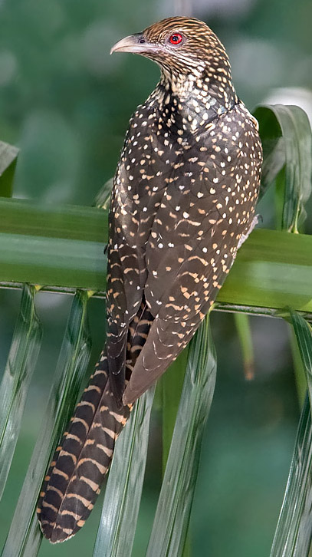
Chim sâu
Tu hú

Slide 23
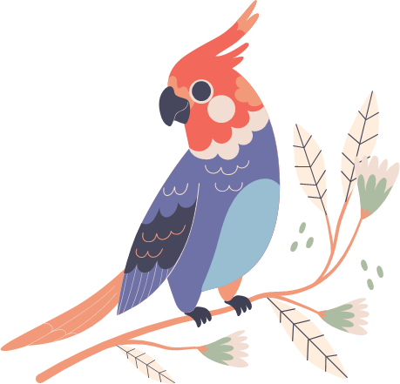
2
Chơi đố vui về các loài chim.
M:
Chim gì vừa đi vừa nhảy?
Chim sáo.
Notes:
Hình ảnh chỉ mang tính chất trang trí chứ k minh hoạ cho văn bản nhé

Slide 24
3
Tìm từ ngữ chỉ hoạt động của các loài chim trong bài vè.
VÈ CHIM
Hay chạy lon xon
Là gà mới nở
Vừa đi vừa nhảy
Là em sáo xinh
Hay nói linh tinh
Là con liếu điếu
Hay nghịch hay tếu
Là cậu chìa vôi
Hay chao đớp mồi
Là chim chèo bẻo
Tính hay mách lẻo
Thím khách trước nhà
Hay nhặt lân la
Là bà chim sẻ
Có tình có nghĩa
Là mẹ chim sâu
Giục hè đến mau
Là cô tu hú
Nhấp nhem buồn ngủ
Là bác cú mèo...

Slide 25
4
Dựa vào nội dung bài vè và hiểu biết của em, giới thiệu về một loài chim.
M: - Tên loài chim: sáo.
- Đặc điểm: vừa đi vừa nhảy, hót hay.

Slide 26
* Học thuộc lòng 8 dòng đầu của bài vè.
Hay chạy lon ton
Là gà mới nở
Vừa đi vừa nhảy
Là em sáo xinh
Hay nói linh tinh
Là con liếu điếu
Hay nghịch hay tếu
Là cậu chìa vôi

Slide 27

1
Tìm những từ ngữ chỉ người được dùng để gọi các loài chim dưới đây.
bác cú mèo
em sáo xinh
cậu chìa vôi
cô tu hú

Slide 28
2
Đặt câu với từ ngữ ở bài tập trên.
bác cú mèo
em sáo xinh
cậu chìa vôi
cô tu hú
- Bác cú mèo có đôi mắt rất tinh.
- Cô tu hú báo hiệu mùa hè tới.
- Em sáo xinh nhảy nhót trên cành.
- Cậu chìa vôi có đôi chân bé xíu.
Notes:
Cho HS nêu câu trước rồi gv chiếu câu minh hoạ sau

Slide 29
Thứ hai ngày 21 tháng 2 năm 2022
Tiếng Việt
Đọc: Bài 9: Vè chim
Bài 2: Đặt câu
- ……………………….
- ……………………….
- ……………………….
- ……………………….

Slide 30
VẬN DỤNG

Slide 31
Em hãy chia sẻ cùng các bạn lợi ích của các loài chim và những việc chúng ta nên làm để bảo vệ các loài chim.

Slide 32
DẶN DÒ

